Slide 1
화주-차주 연결 서비스
4조
이하늘 김제현 정웅태 김기찬

Slide 2
프로젝트 개요
복잡하고 불투명한 기존 화물 운송 구조
중계 수수료 과다
신뢰 부족
실시간 정보 부족
미수금 발생시 대처의 어려움
해결방안
화주와 차주를 직접 연결
투명한 운송 정보 제공
간편한 주문 등록 및 매칭
관리자를 통한 안전한 결제 시스템

Slide 3
전체 구조도
Shipper
화주
Driver
차주
Administer
관리자
화물 등록
화물 검수
주문 관리
견적 확인
견적 제출
결제 관리
차주 선택
운행
결제
정산

Slide 4



기술 스텍
Front
Back
Language

Slide 5
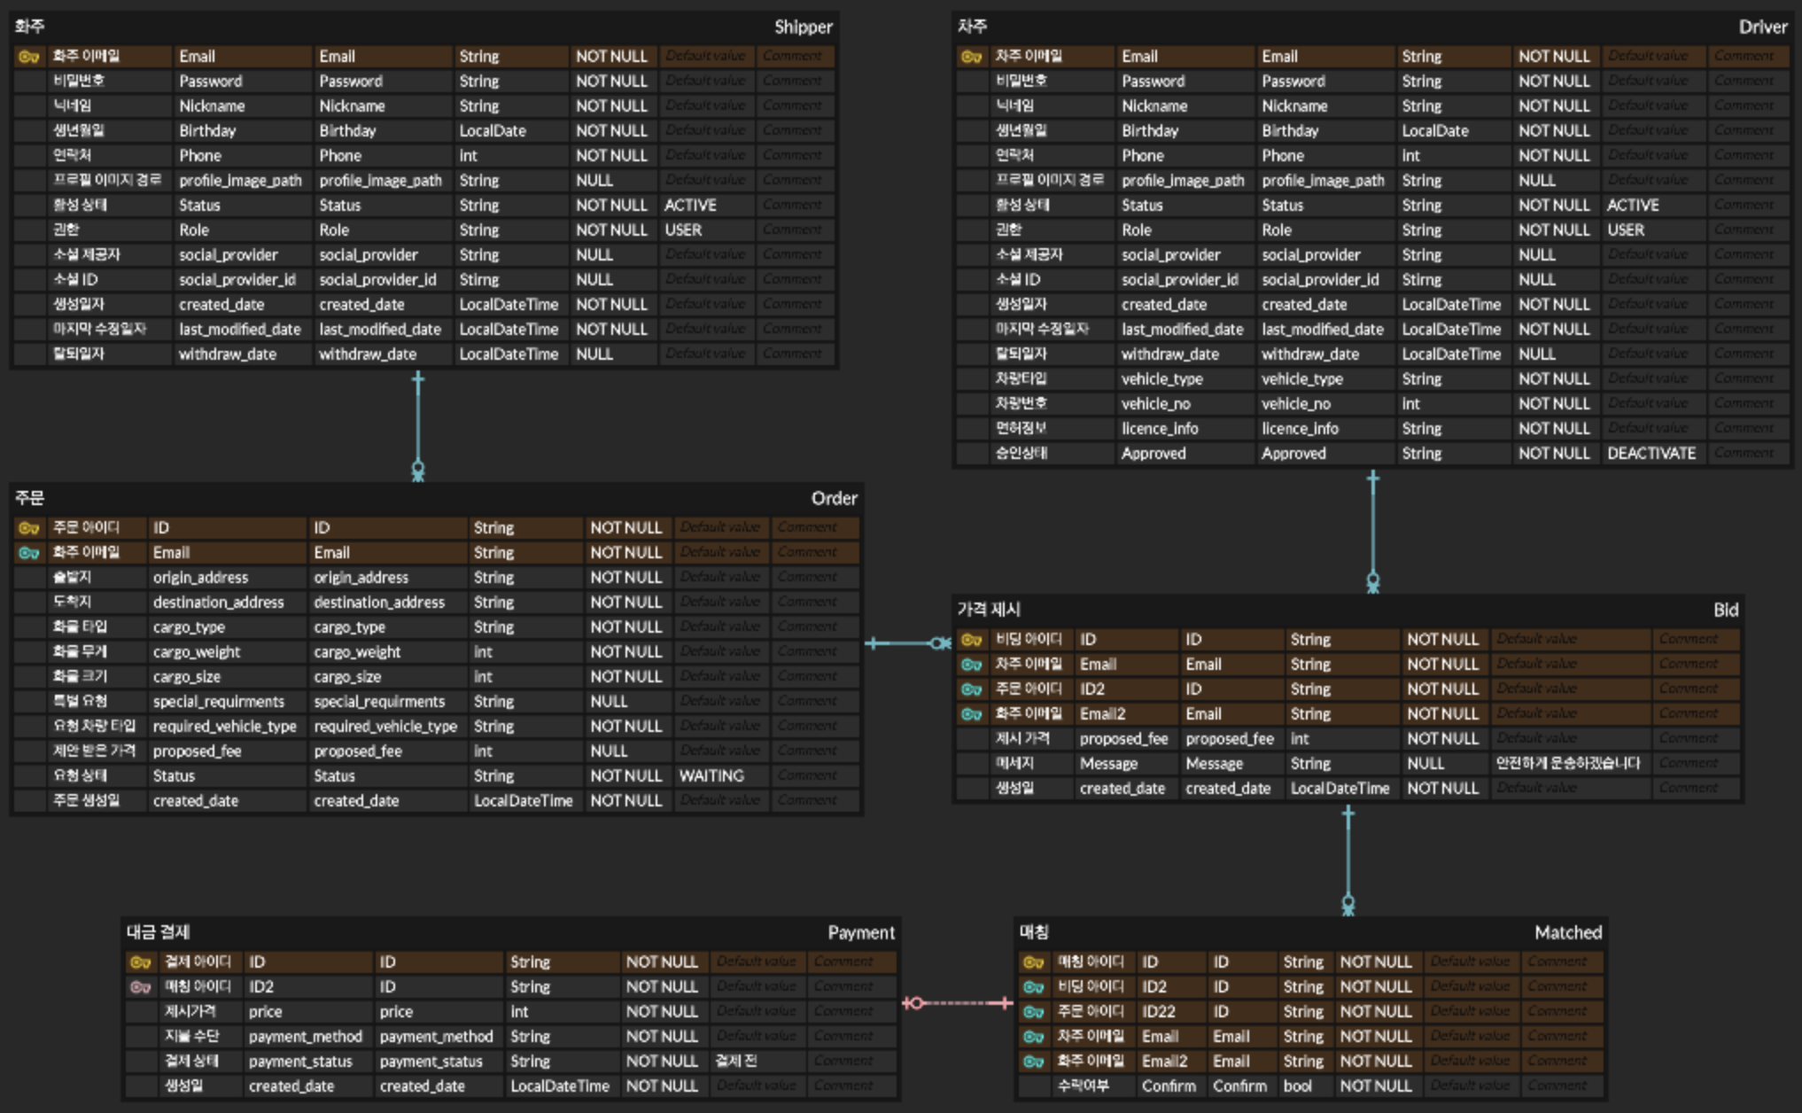
ERD

Slide 6
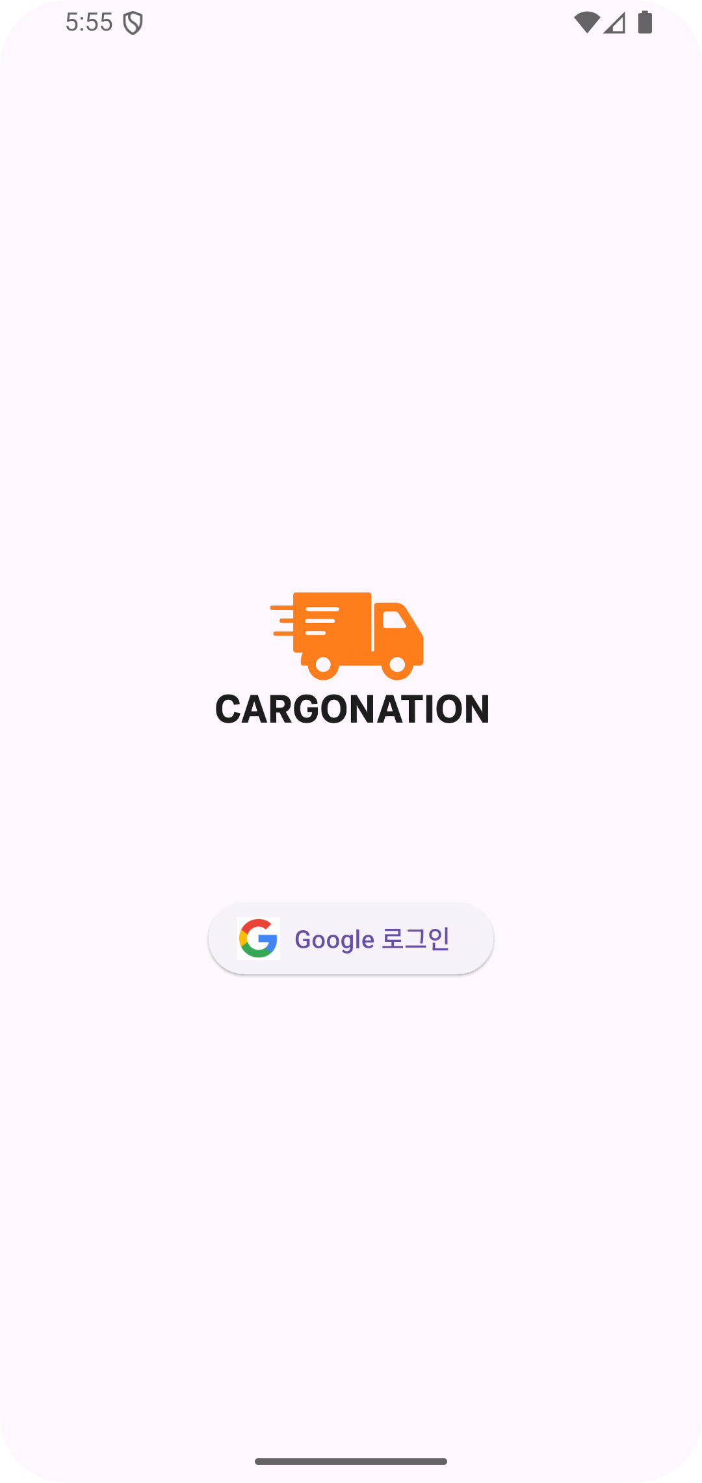
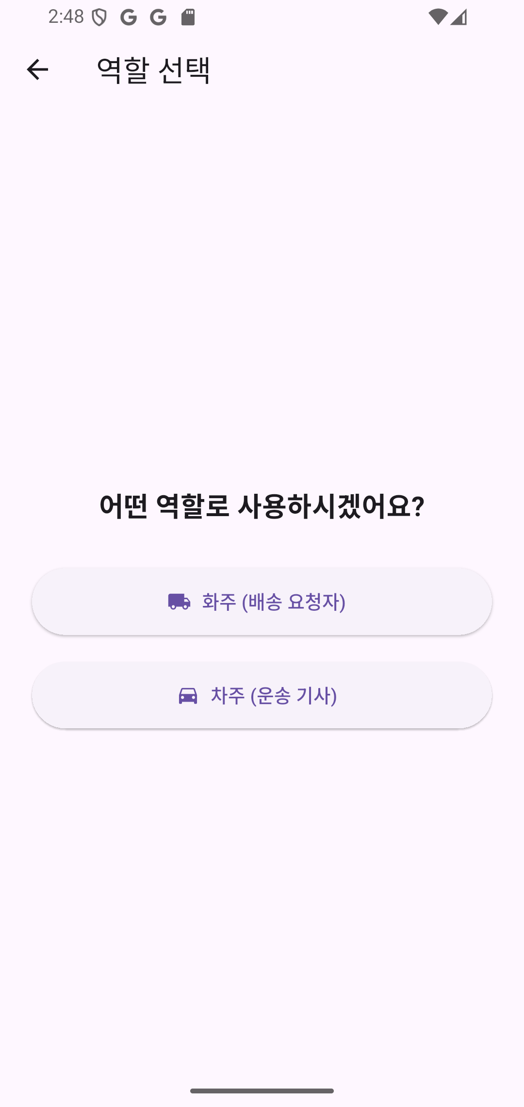
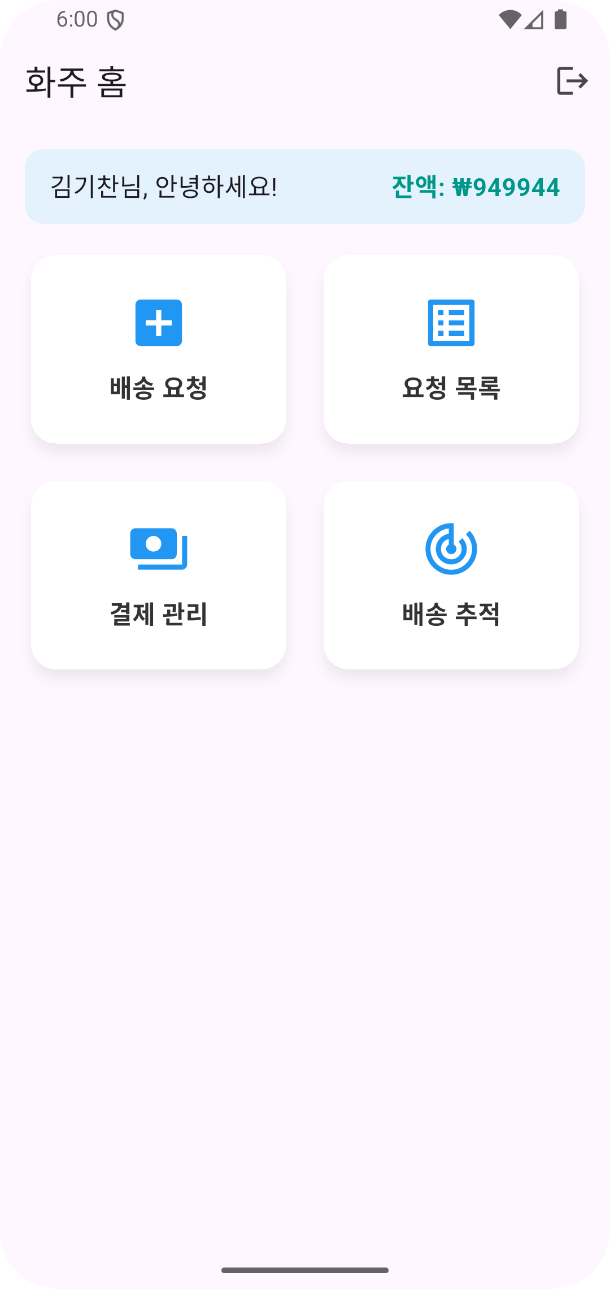
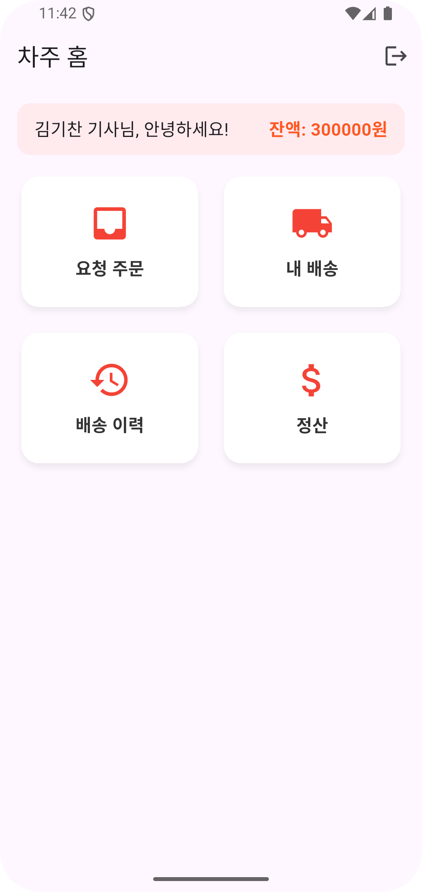
메인 UI
로그인
차주 or 화주 선택
화주 홈 화면
차주 홈 화면

Slide 7

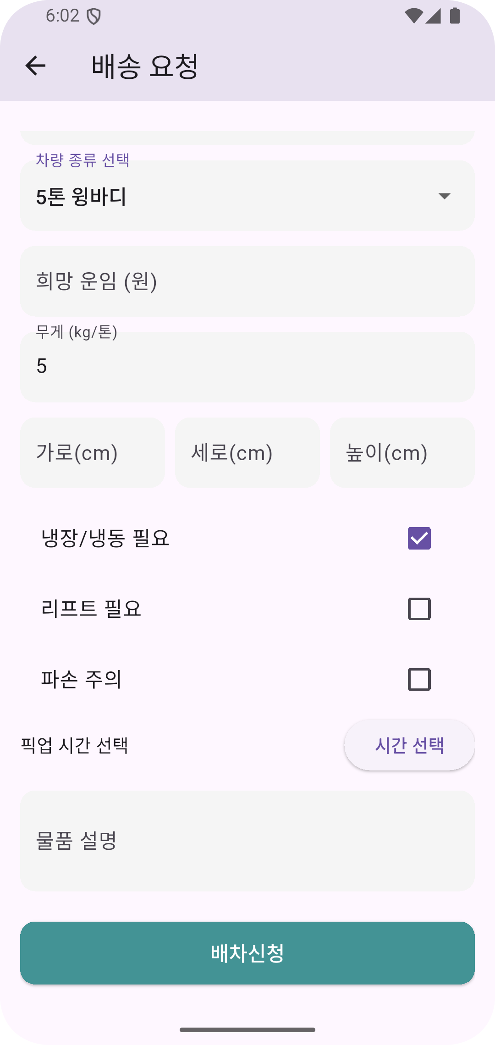
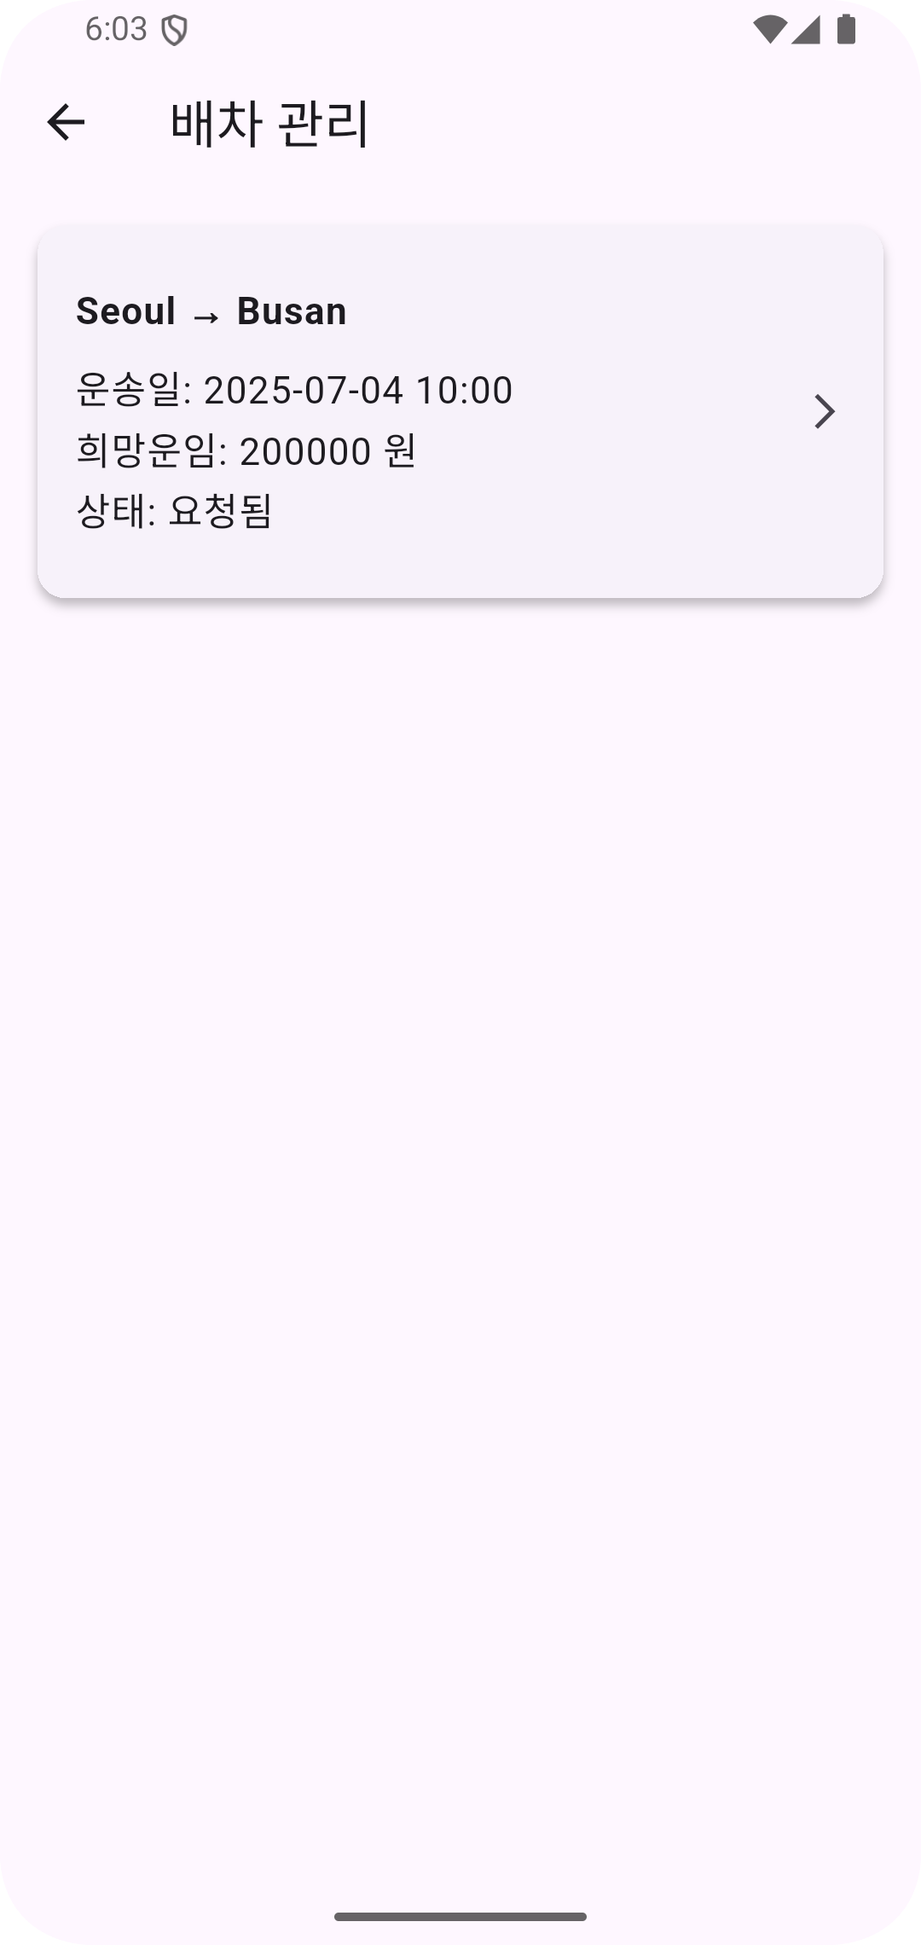
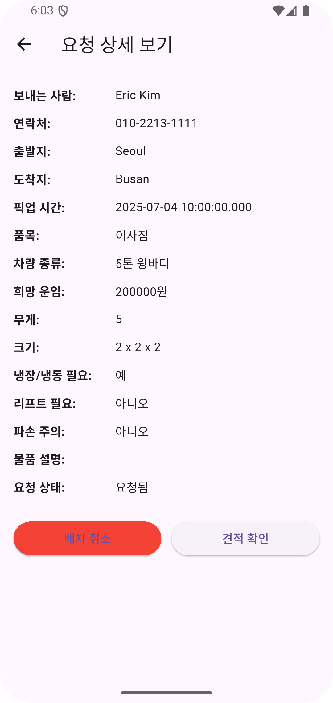
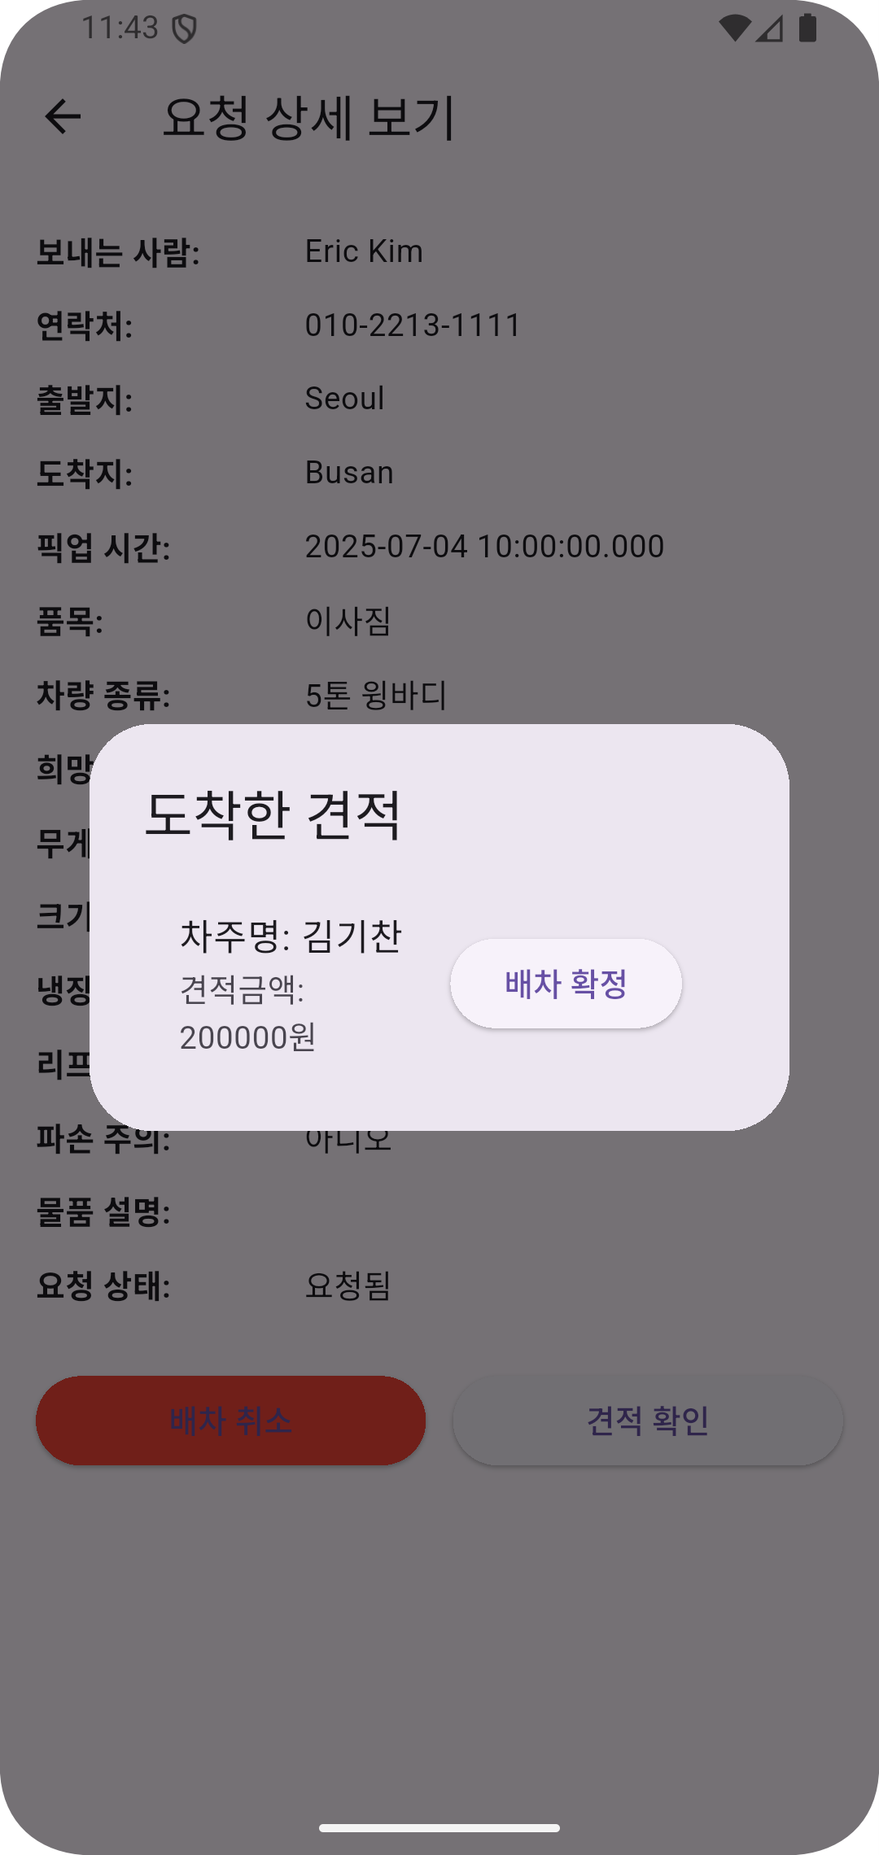
화주 UI
배송 요청 페이지
내 배송 요청 목록
요청 상세 페이지
제안 받은 견적 확인

Slide 8
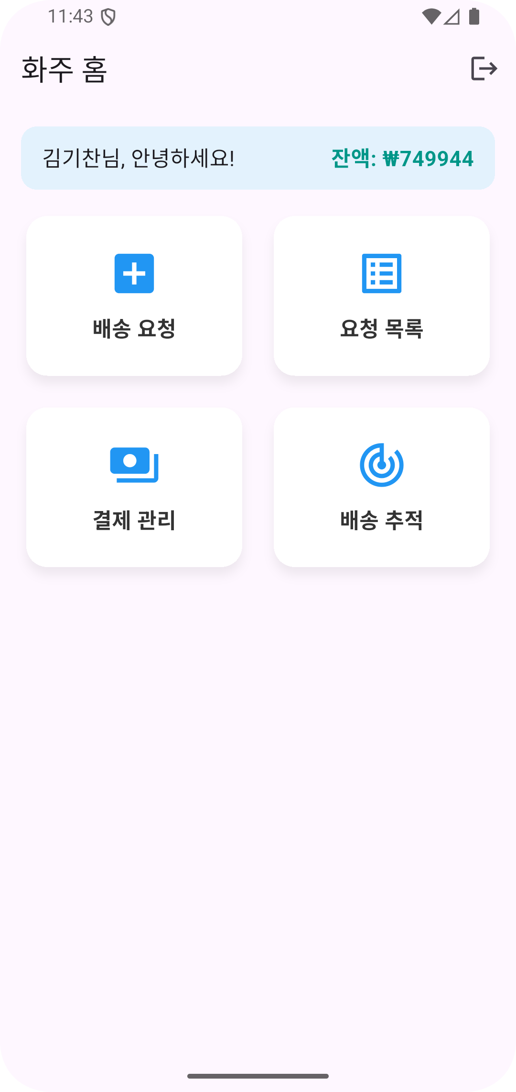
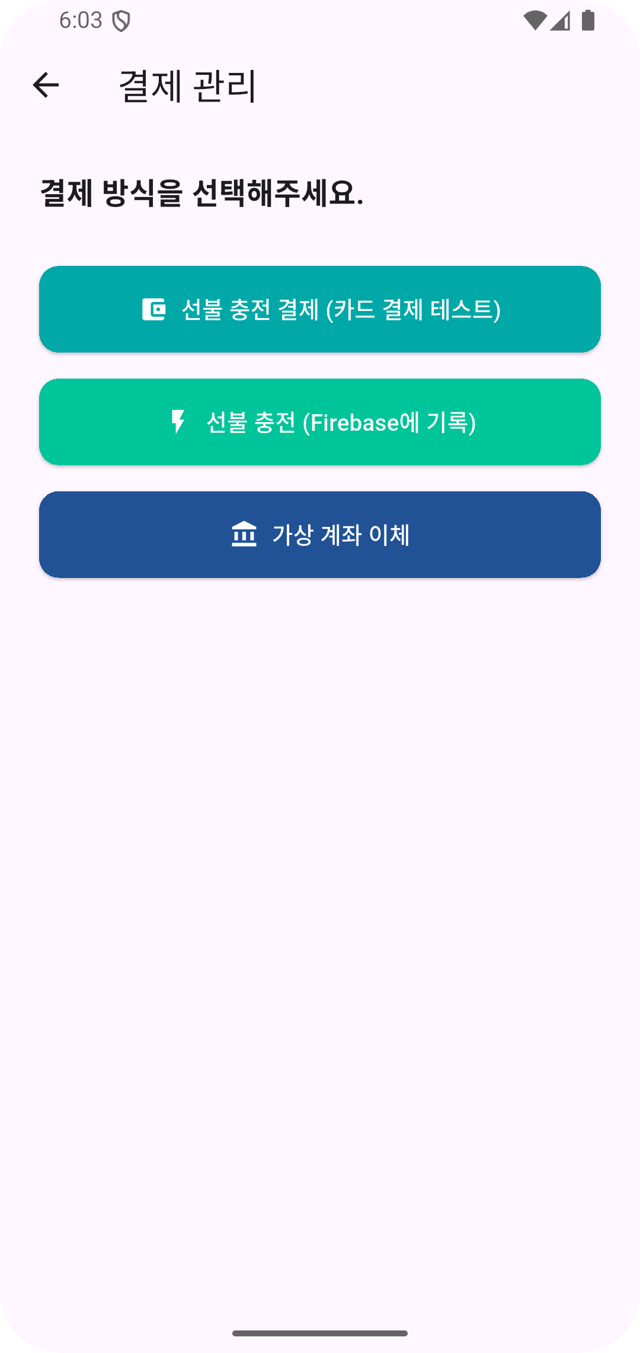
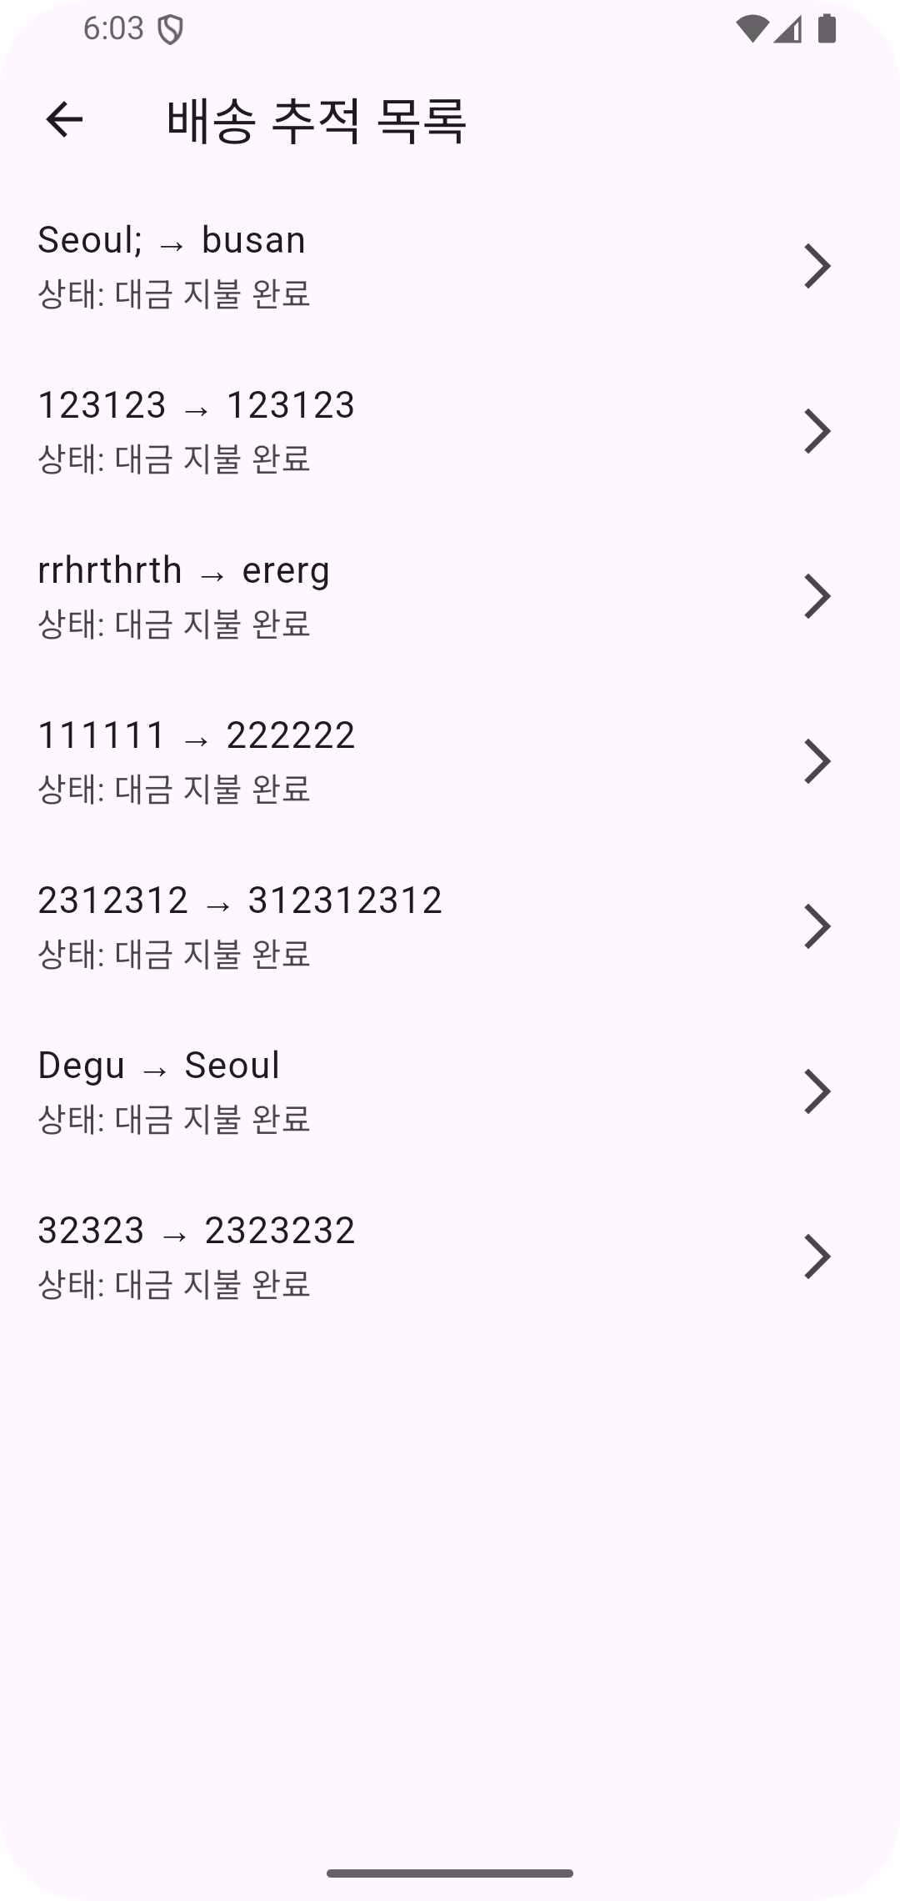
화주 UI
배차 확정 시 잔액 차감
결제 대금 충전
내 배송 추적
요청 상세 페이지

Slide 9
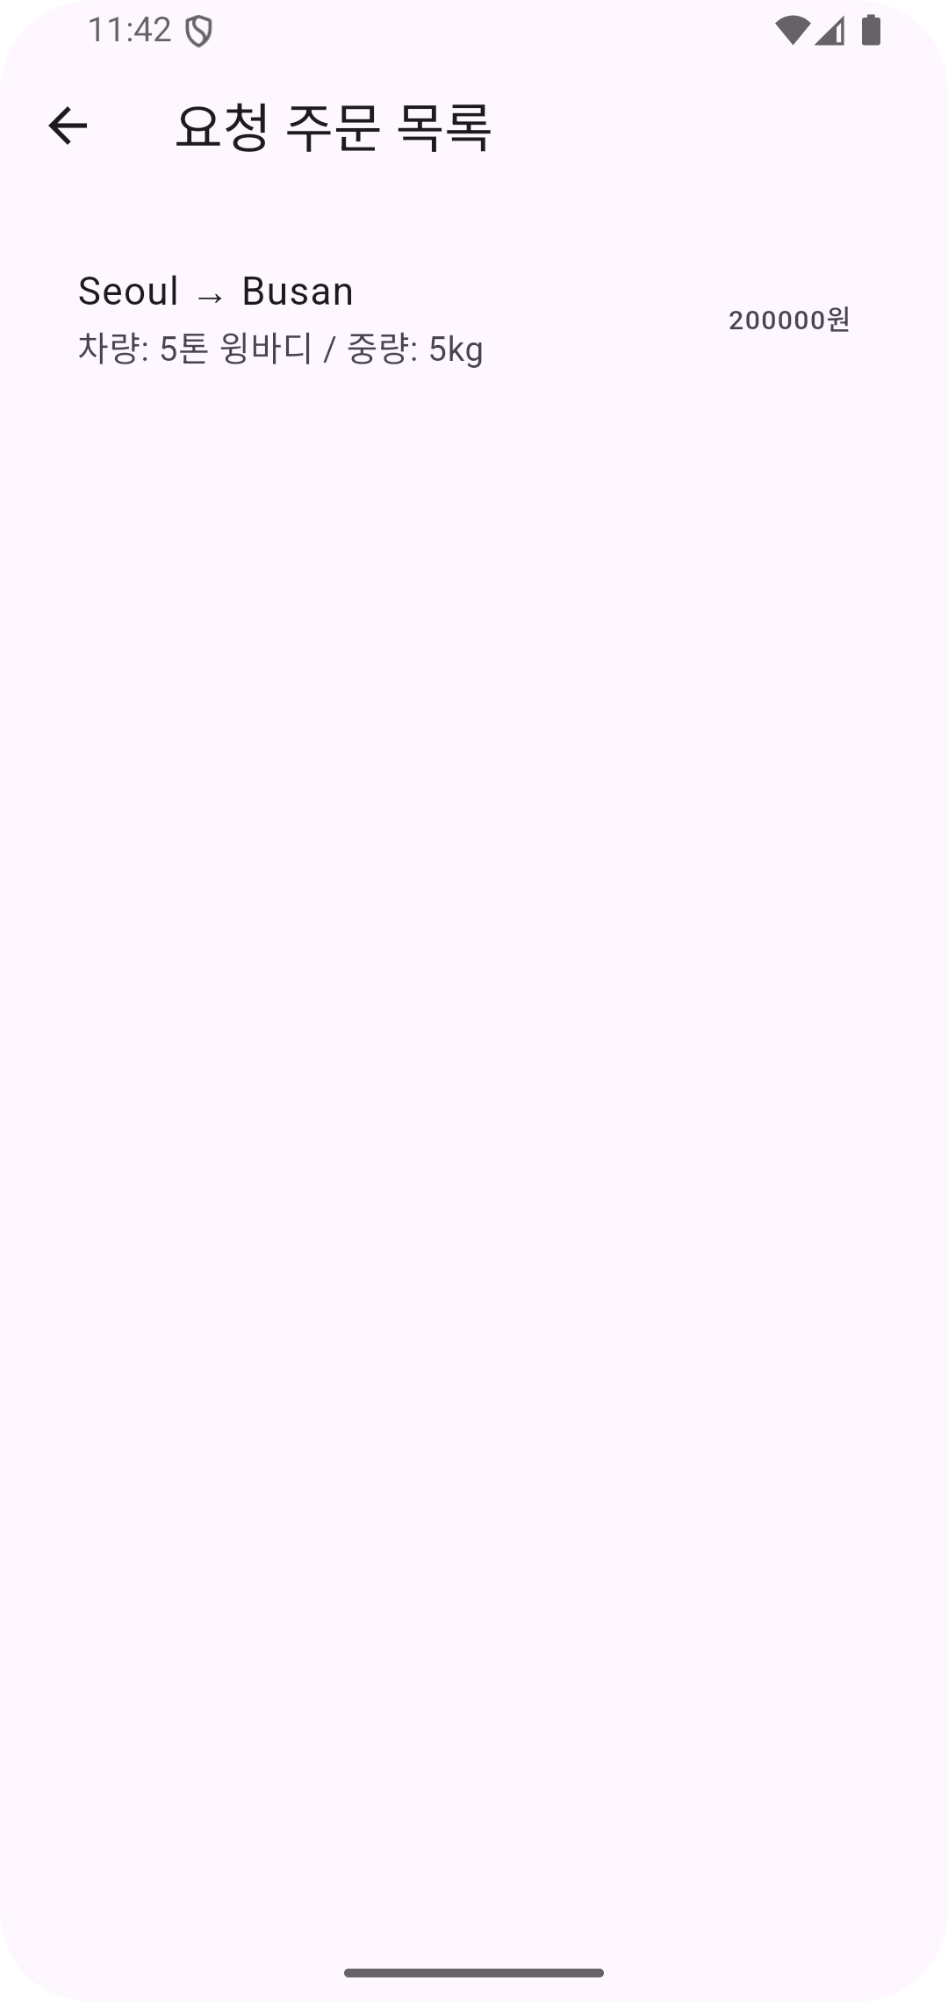
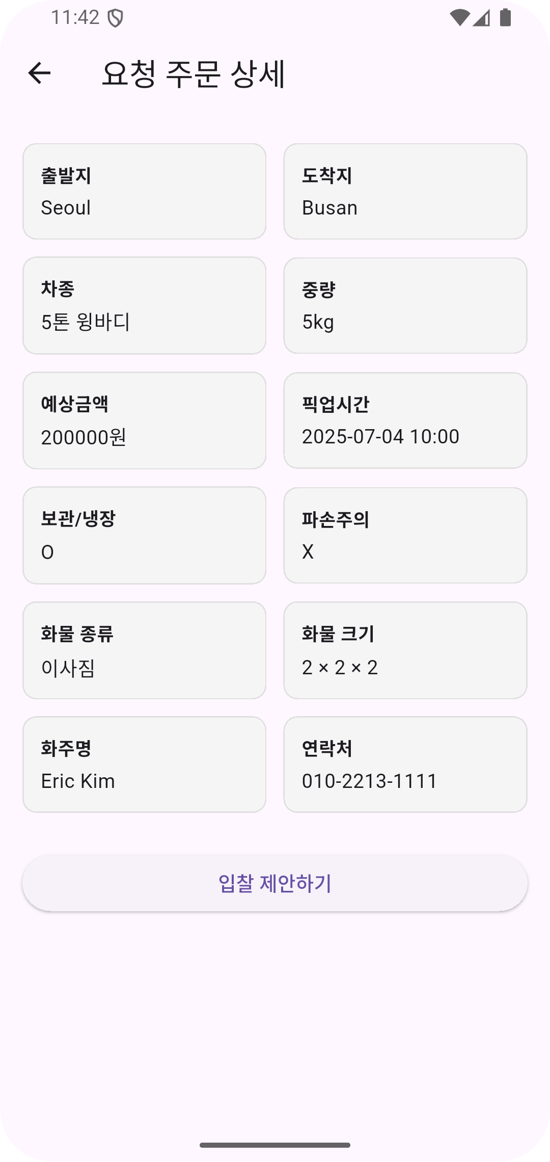
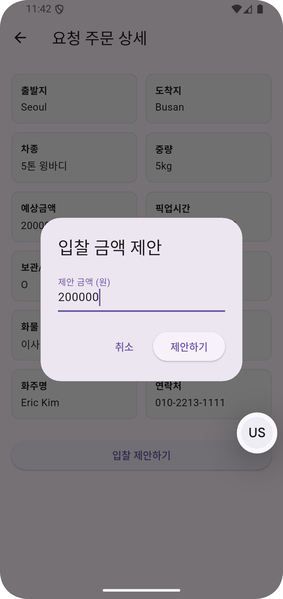
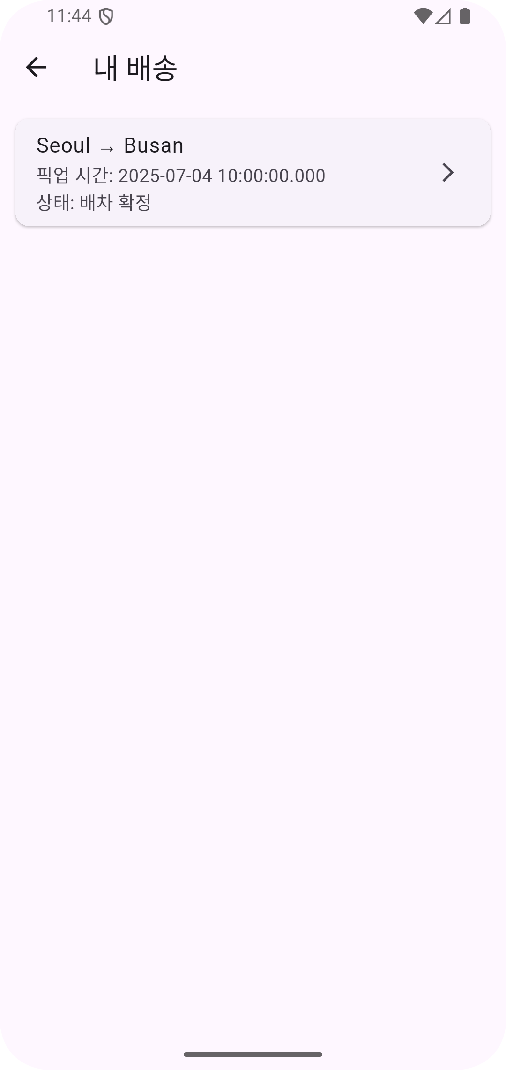
차주 UI
화주의 배차 확정 후
내 배송 페이지
요청 주문 조회
주문 상세 조회
입찰 금액 제안

Slide 10
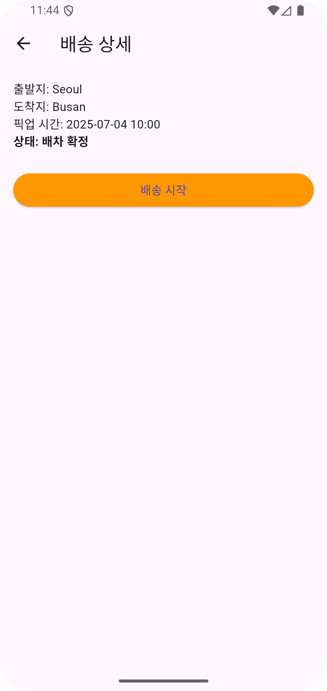
차주 UI
화주의 배차 확정 후
내 배송 페이지
배송 상태 변경
주문 상세 조회
입찰 금액 제안

Slide 11
개선 및 향후 발전 방향
지도 api를 이용해서 화주가 화물의 실시간 위치 확인 가능 구현
간편 계좌 등록 기능 추가로 견적 확인시 편리한 자동 결제 기능 구현

Slide 12
감사합니다

